Slide 1



TODO LO QUE DEBES SABER
ACERCA DEL PROCESO DE
IMPORTACIÓN DIGITAL
Angélica Rojas Corzo
Jefe de la División de Procesos de Ingreso
INDIA
Noviembre 2021

Slide 2
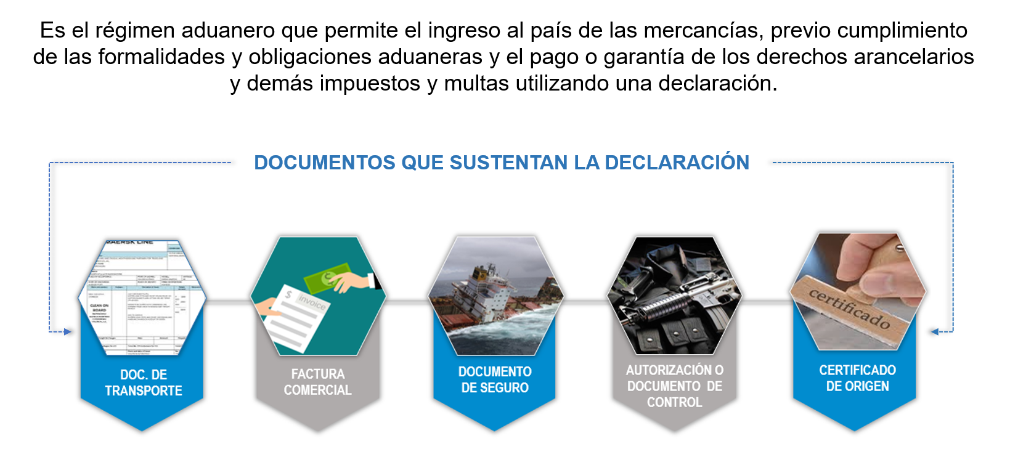
¿ QUÉ ES IMPORTACIÓN PARA EL CONSUMO ?

Slide 3

¿ QUÉ OPERADORES PARTICIPAN ?

Slide 4
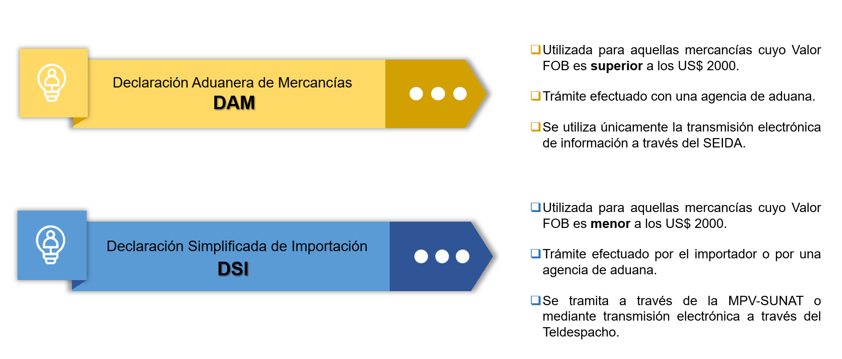
¿ QUÉ DECLARACIONES PODEMOS UTILIZAR ?

Slide 5
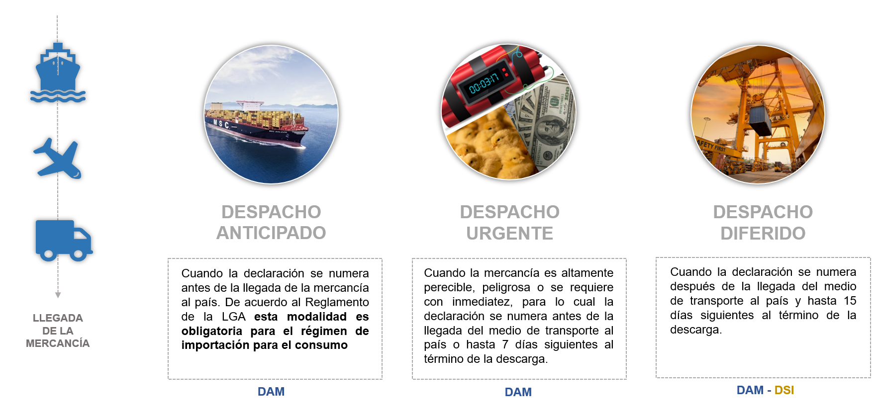
MODALIDADES DE IMPORTACIÓN

Slide 6

SELECCIÓN DE CONTROLES
CANAL ROJO
Reconocimiento físico de la mercancía en el lugar determinado en la declaración, para la contrastación de lo inspeccionado con lo declarado, así como el análisis integral de la información (*).
4 %
6 %
CANAL NARANJA
Verificación de información transmitida en la declaración con los documentos sustentatorios como parte del análisis integral de la información (*).
90 %
CANAL ROJO
Levante autorizado de las mercancías al momento de su llegada al país y efectuado el pago de los tributos aduaneros.
* ANÁLISIS INTEGRAL SUPONE: verificación de la clasificación arancelaria, valoración de la mercancía, verificación de restricciones, beneficios tributarios, determinación de la deuda, entre otros

Slide 7












AUTORIZANTES DE MERC. RESTRINGIDAS
SUPERINTENDENCIA NACIONAL DE CONTROL DE SERVICIOS DE SEGURIDAD, ARMAS Y EXPLOSIVOS DE USO CIVIL
DIRECCIÓN GENERAL DE MEDICAMENTOS, INSUMOS Y DROGAS
DIRECCIÓN GENERAL DE SALUD AMBIENTAL
SERVICIO NACIONAL DE SANIDAD AGRARIA
SERVICIO NACIONAL FORESTAL Y FAUNA SILVESTRE
ORGANISMO NACIONAL DE SANIDAD PESQUERA
INSTITUTO PERUANO DE ENERGÍA NUCLEAR
SUPERINTENDENCIA NACIONAL DE ADUANAS Y AD. TRIBUTARIA
MINISTERIO DE TRANSPORTES Y COMUNICACIONES
MINISTERIO DE RELACIONES EXTERIORES

Slide 8
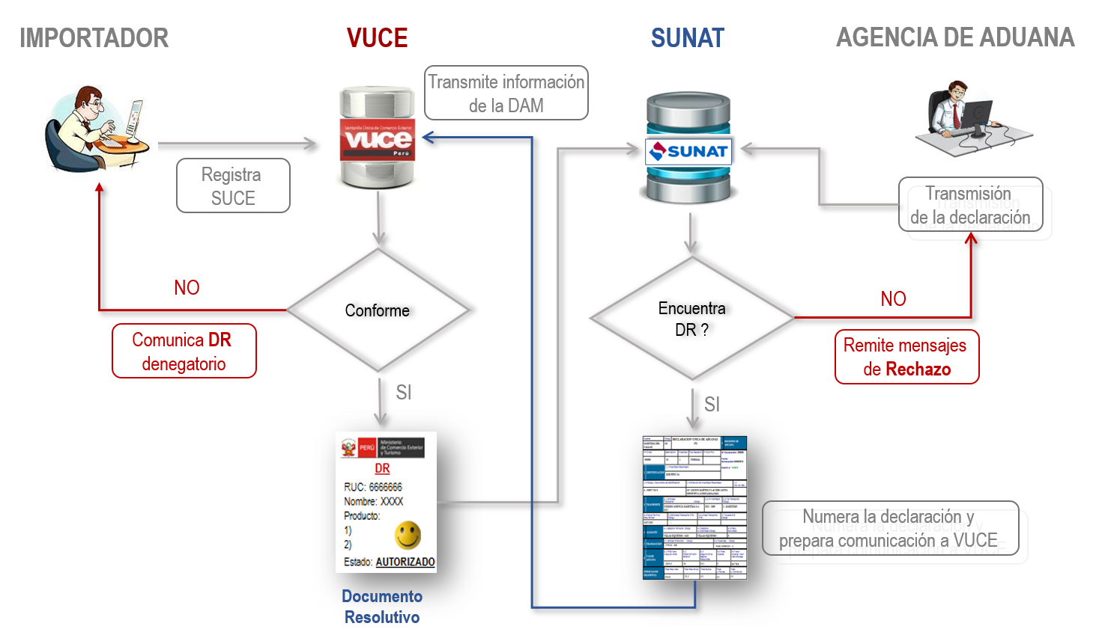

TRÁMITE DE MERCANCÍAS RESTRINGIDAS
Códigos Únicos
de Trámite
DIGEMID 89
DIGESA 31
SUCAMEC 16
SENASA 08
IPEN 03
SANIPES 02
MTC 02
SERFOR 01
MINCETUR 01
PRODUCE 01
NOR.TÉCN. 01

Slide 9
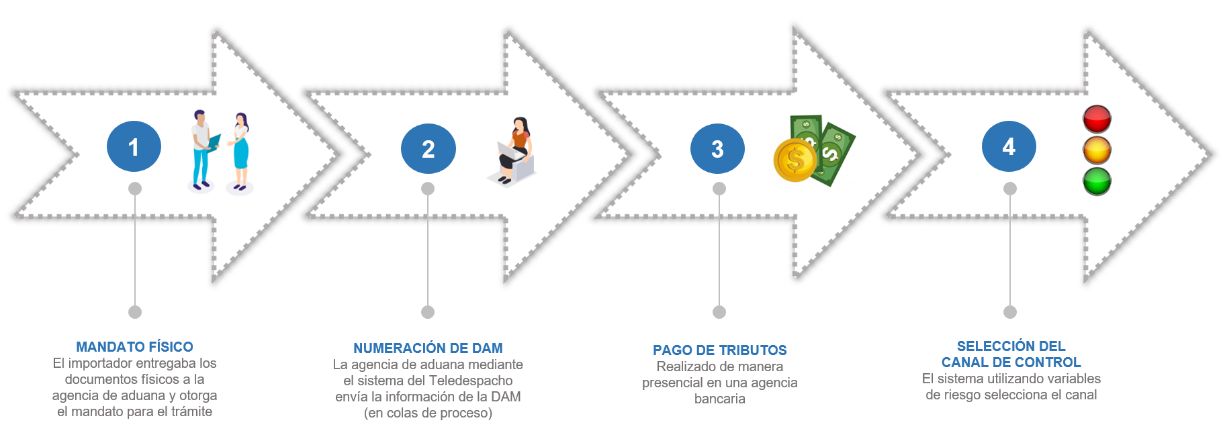
ANTES - INICIO DEL TRÁMITE DE LA DAM

Slide 10
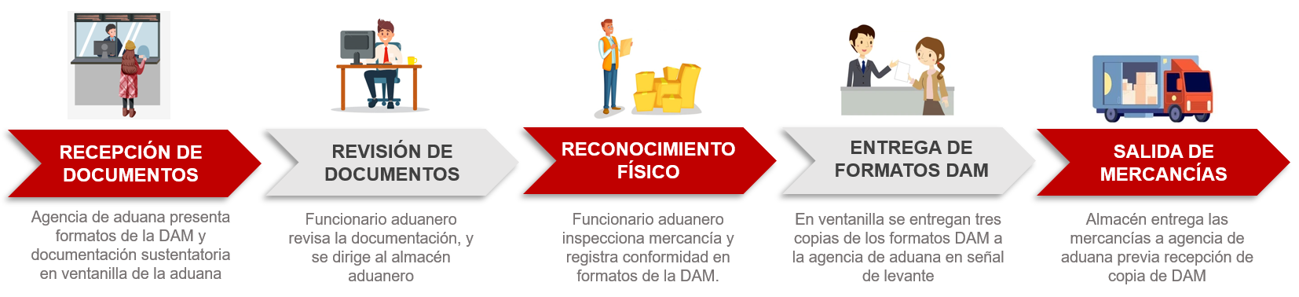
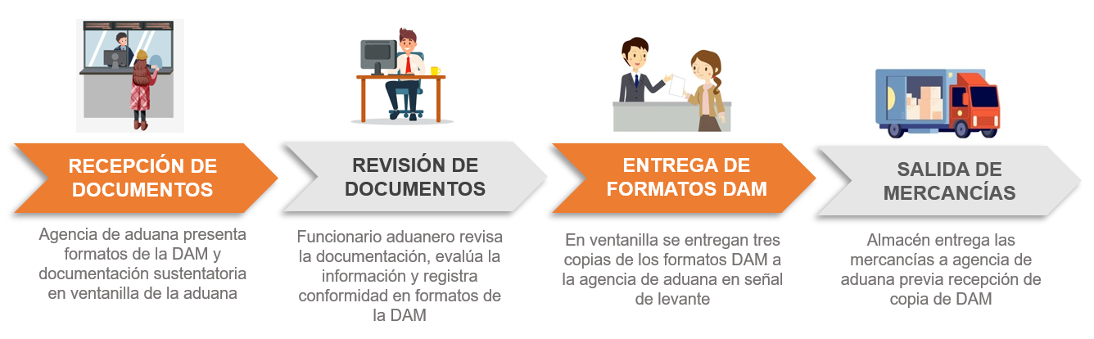
ANTES - DESPACHO DE MERCANCÍAS
CANAL ROJO
CANAL NARANJA

Slide 11
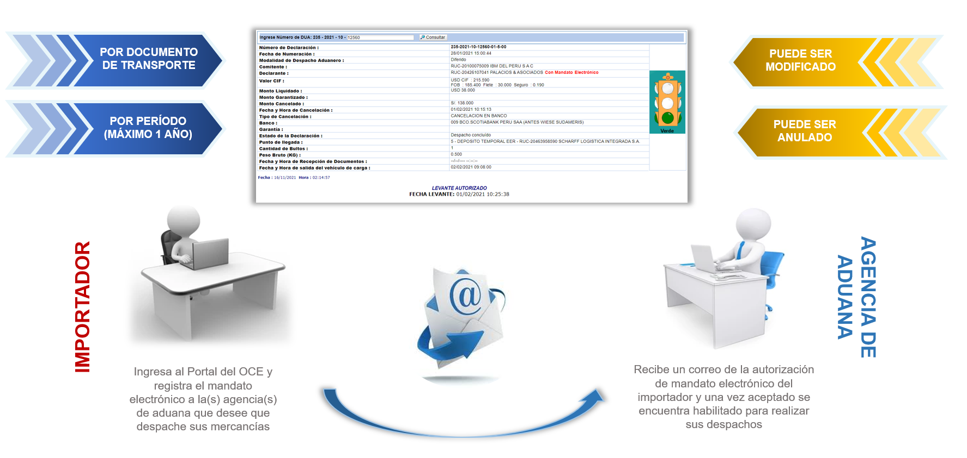
TRÁMITE DE LA DAM - MANDATO ELECTRÓNICO

Slide 12
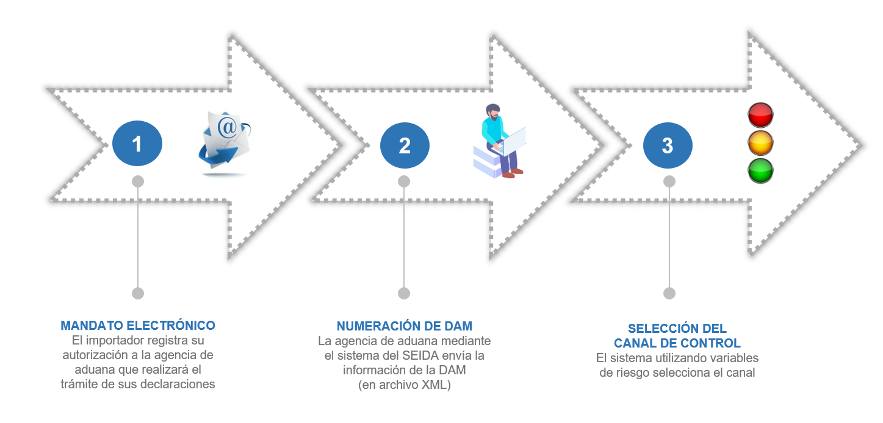
AHORA - INICIO DEL TRÁMITE DE LA DAM

Slide 13
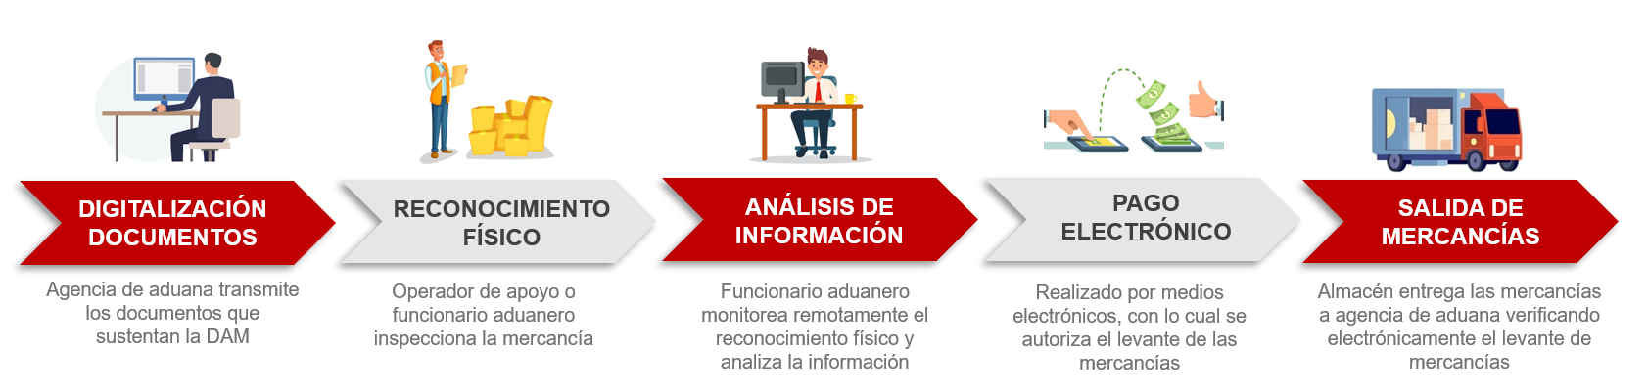
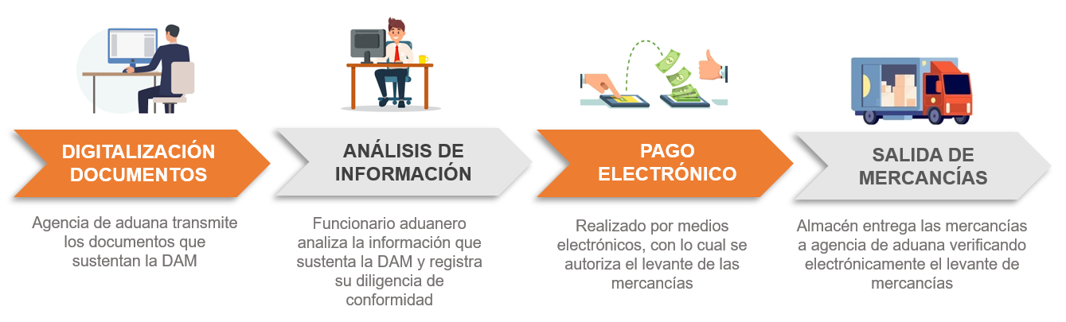
AHORA - DESPACHO DE MERCANCÍAS
CANAL ROJO
CANAL NARANJA

Slide 14
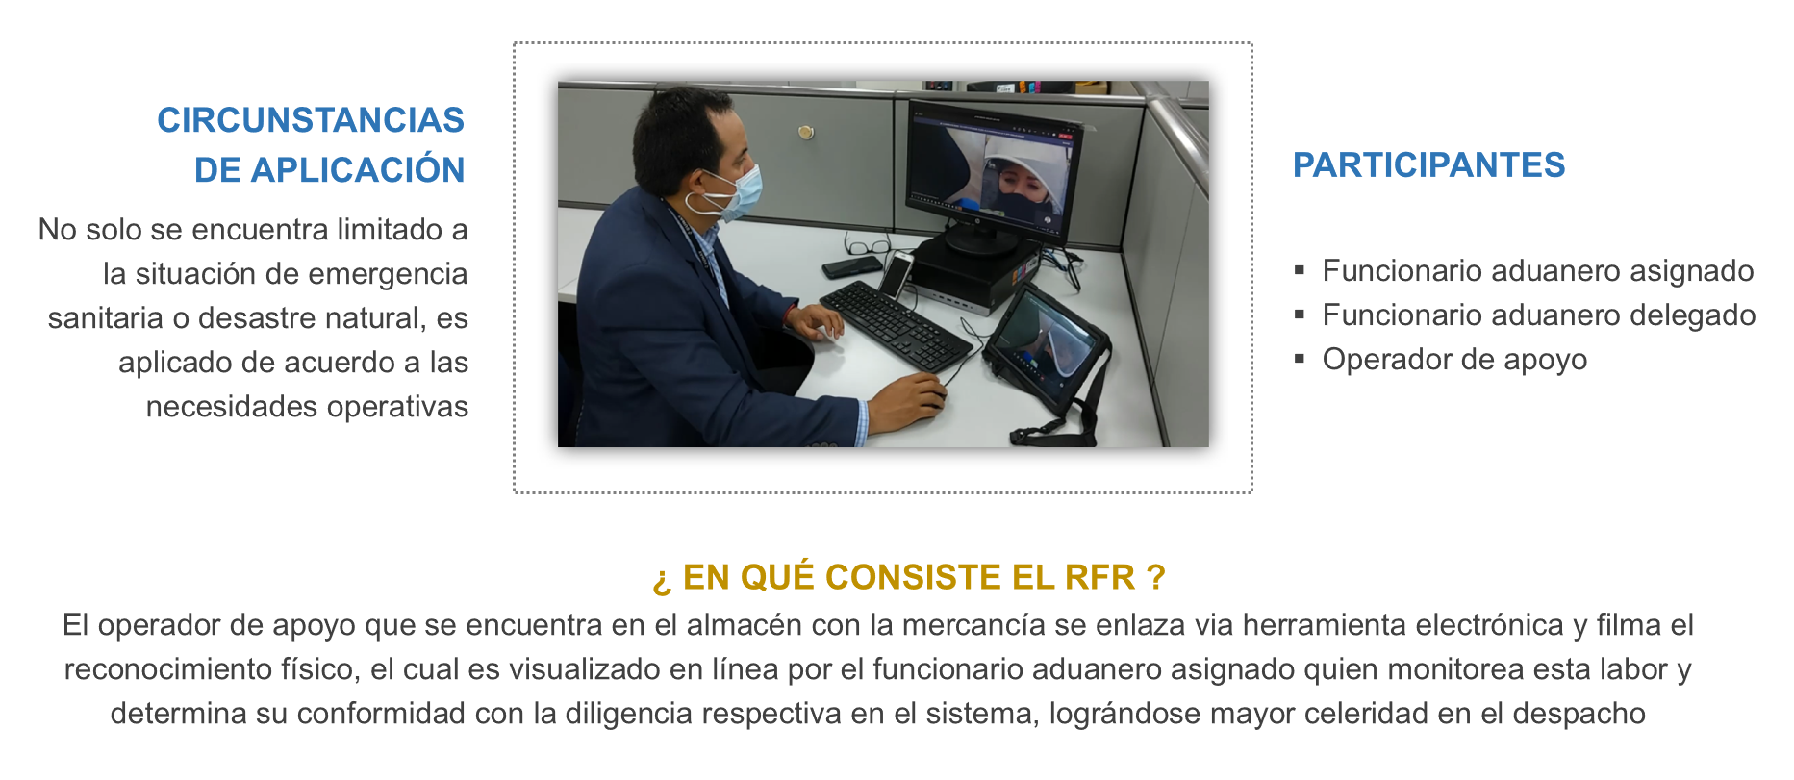
RECONOCIMIENTO FÍSICO REMOTO - RFR

Slide 15
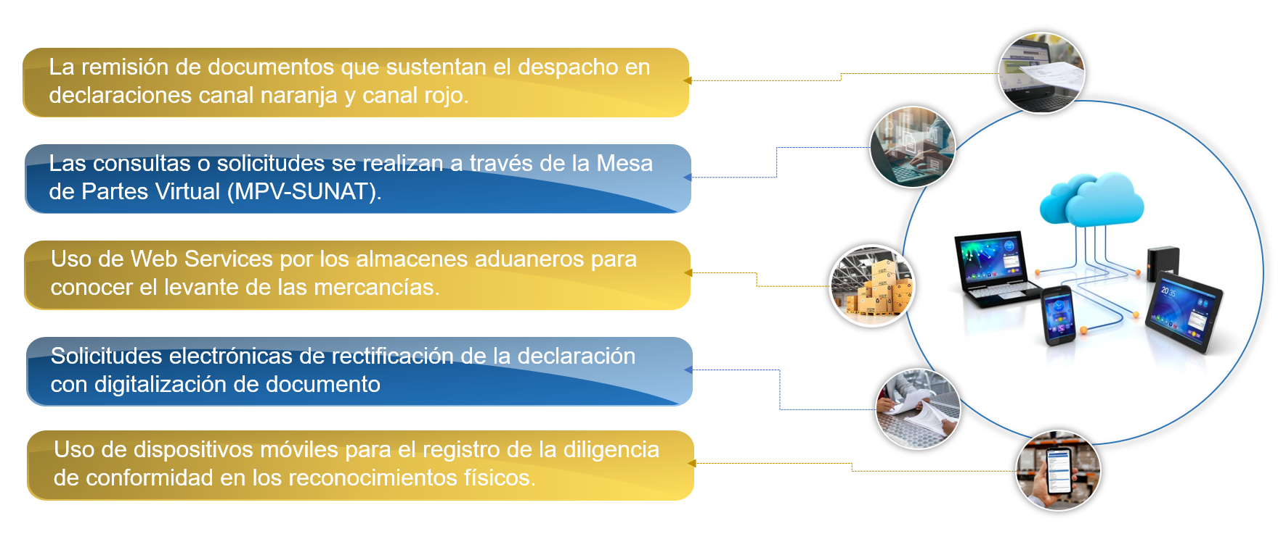
DIGITALIZACIÓN DE DOCUMENTOS

Slide 16
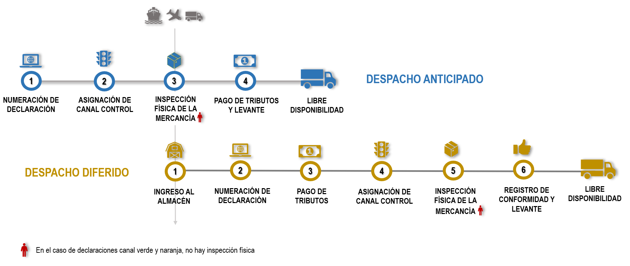
COMPARATIVO ENTRE MODALIDADES

Slide 17
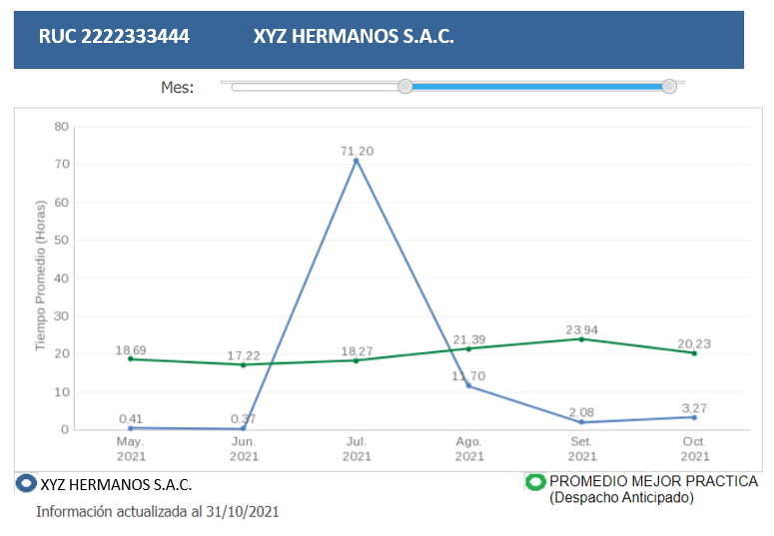
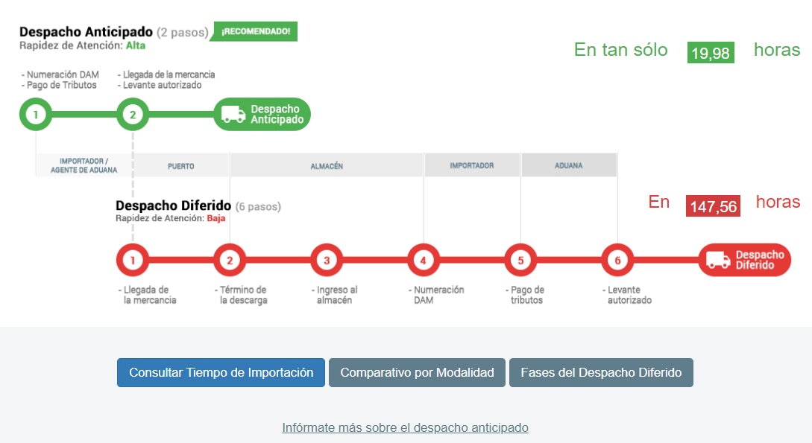
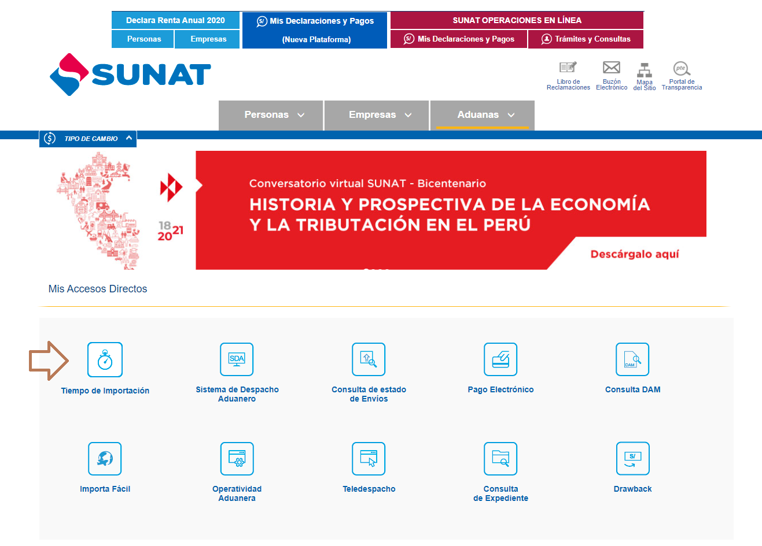
PORTAL DE TIEMPOS DE IMPORTACIÓN

Slide 18
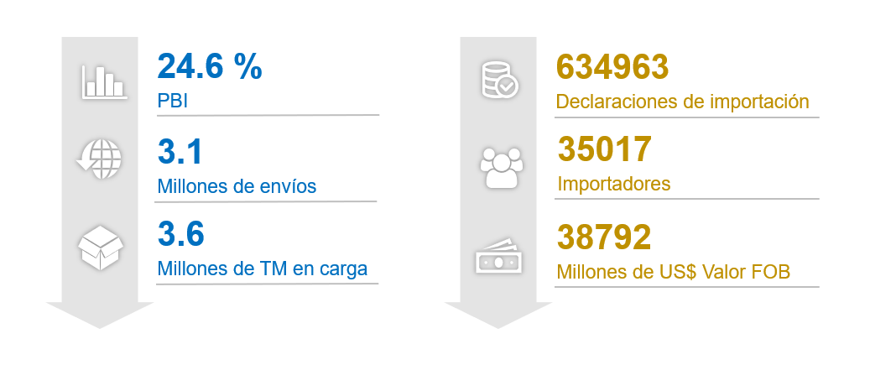
RESULTADOS

Slide 19
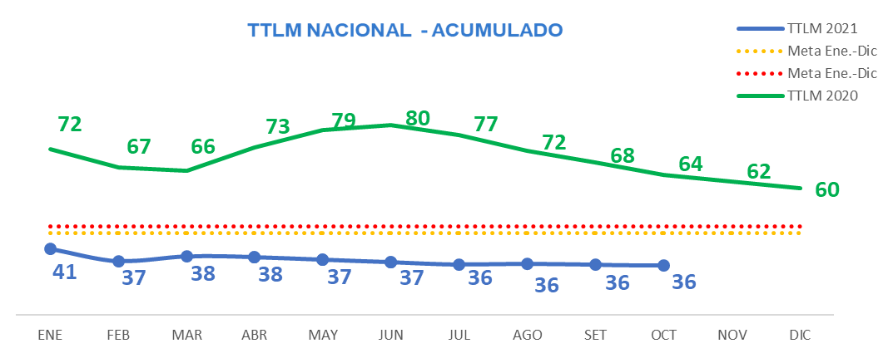
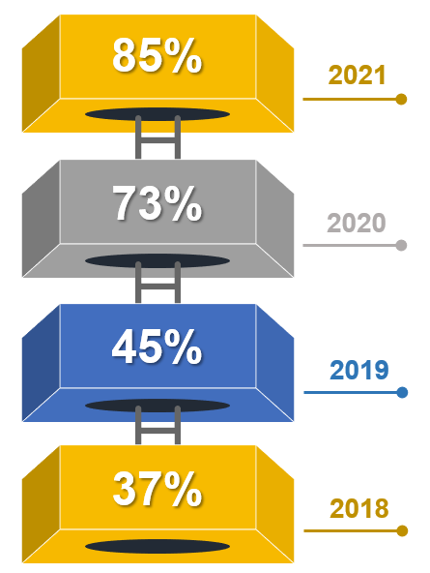
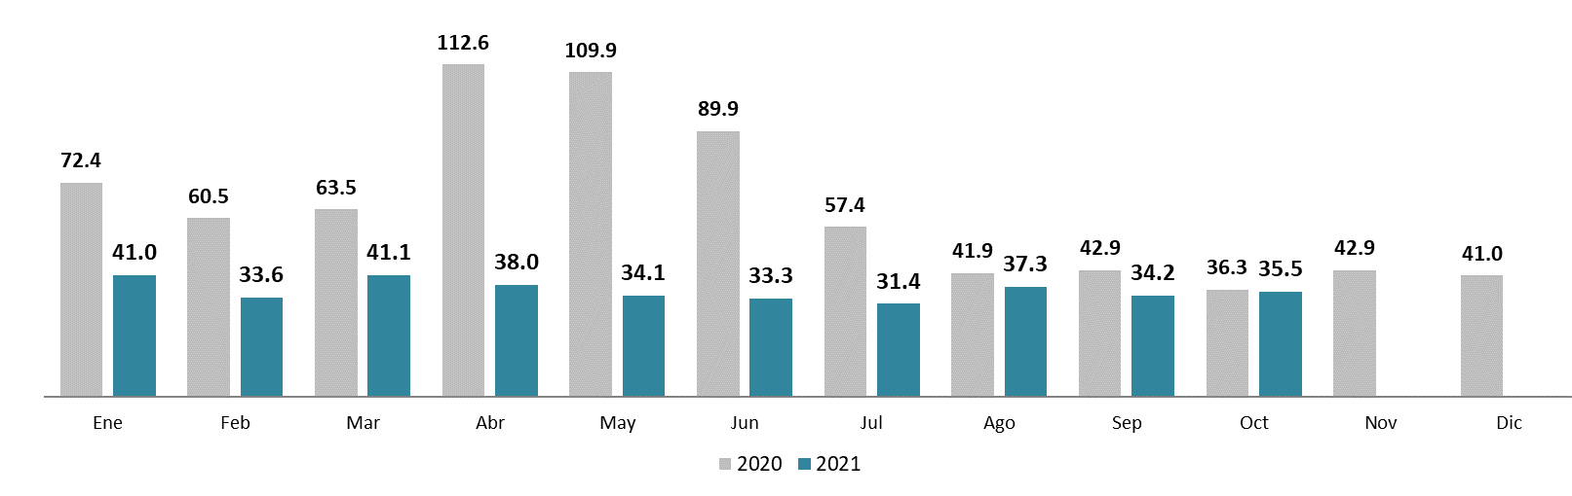
TIEMPO TOTAL DE LIBERACIÓN DE MERCANCÍAS
2020
ACOGIMIENTO AL DESPACHO ANTICIPADO
2021
36 horas
A octubre 2021
60 horas
A diciembre 2020
79 horas
A diciembre 2019

Slide 20
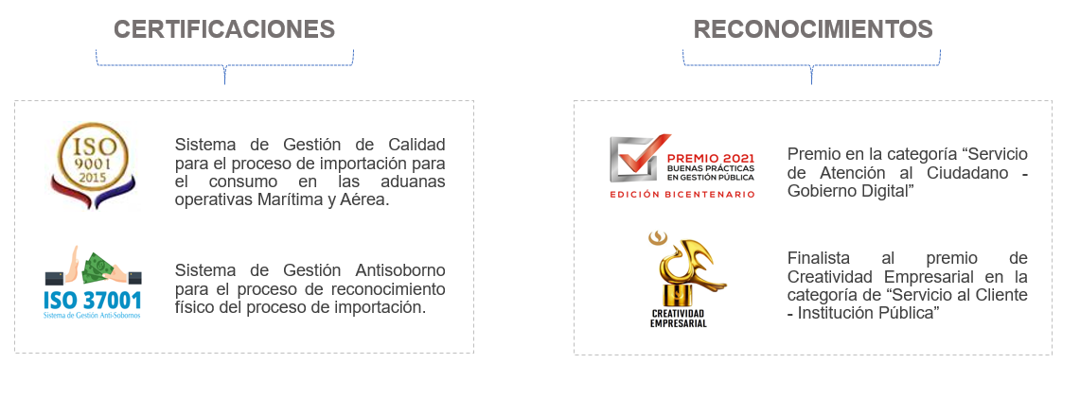
CERTIFICACIONES Y RECONOCIMIENTOS

Slide 21
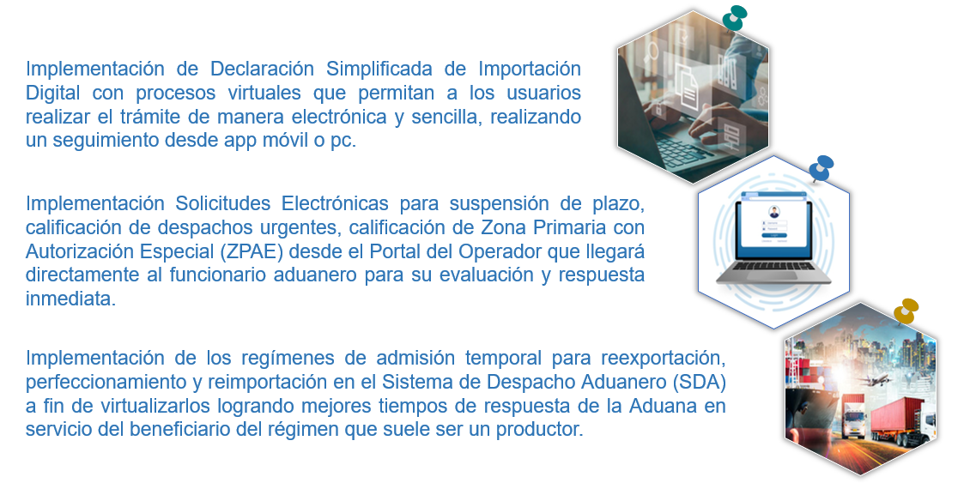
PRÓXIMOS PASOS

Slide 22
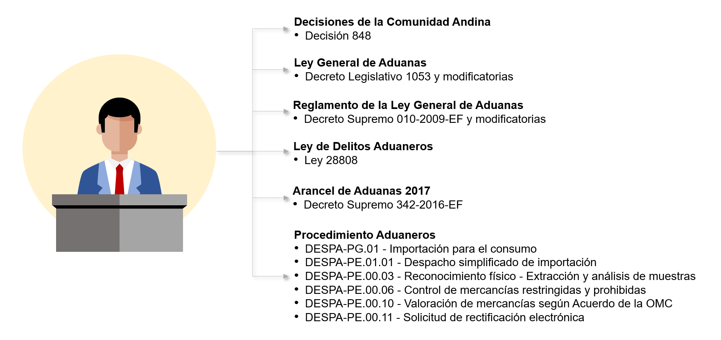
MARCO NORMATIVO

Slide 23


Slide 24








EXCEPCIONES DEL DESPACHO ANTICIPADO - LGA
a)
Mercancías cuyo valor FOB no exceda los dos mil dólares de los Estados Unidos de América (US$ 2000)
Mercancías calificadas como donaciones
h)
Mercancías al amparo de la Ley 29963, Ley de facilitación aduanera y de ingreso de participantes para la realización de eventos internacionales declarados de interés nacional
g)
b)
Destinada bajo la modalidad de despacho urgente
ARTICULO 62A REGLAMENTO DE LA LGA
c)
Que se encuentre en el país y que previamente se haya destinado a otro régimen
Mercancías restringidas
f)
Mercancías provenientes de zonas francas o zonas especiales de desarrollo
e)
Mercancías por la cual se solicita la aplicación de contingentes arancelarios
d)

